Slide 1
作品展示
全新脚本编程语言：Nina
By 谭镇洋

Slide 2
概述
名称 | Nina
性质 | 脚本编程语言
开发语言 | C#
开发环境 | Windows 11，.NET 6.0 Framework，.NET 6.0 SDK， Visual Studio Code（VSCode）
运行环境 | Windows 10+，发行版则无需安装框架、环境 （发行版自带 .NET 6.0 环境）
Github | github.com/jwhgzs/nina-for-competition

Slide 3
创作背景
结合我改用 TypeScript 时的尴尬经历，思考：
能不能将因历史缘由“分开”的 JS 和 TS “合体”？
能不能搞一个“想用什么特性就用什么特性”的语言？
这样的语言好像没有人做过哦，要不试一下什么效果？
于是，Nina 诞生了……
实话说：真没什么创作背景，上面内容全靠编……

Slide 4
语法展示：hello world

Slide 5
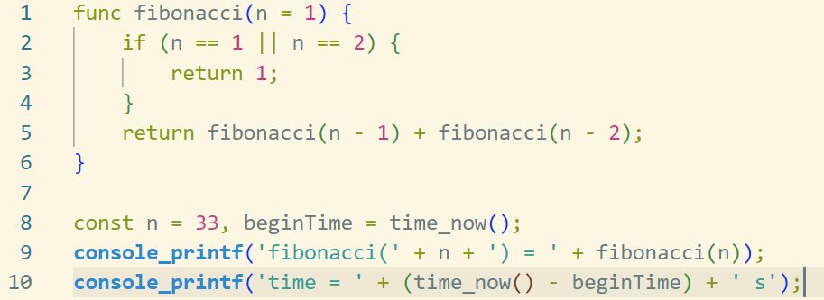
语法展示：计算斐波那契数列

Slide 6
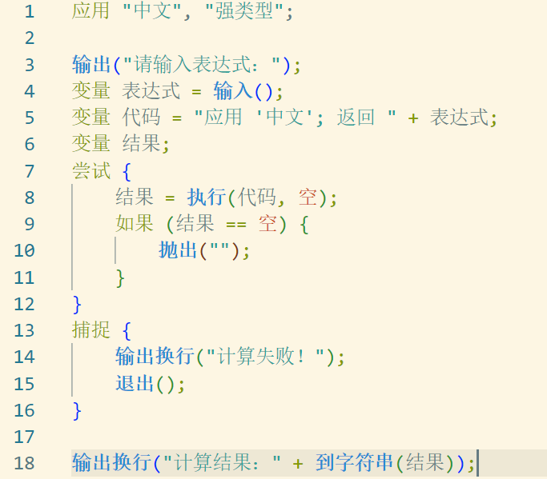
语法展示： 表达式计算器
重量级 →

Slide 7
特性展示
← 注意看这句
模块化语法控制
名字是我瞎编的
控制可用语法
（如：中文模式、强类型模式）
可能的用途
教学用：能实现从中文编程到英文的完美过渡，适合三年级以下的小屁孩；能体验不同语言特性（如：强/弱类型的细微差别），而无需更换语言环境。
生产用：后来看，不觉得可行。

